Slide 1
IX SPD collaboration meeting
Ongoing BBC detector activities in MEPhI
Durov Andrei
NRNU MEPhI
The 13th of May 2025 Erevan

Slide 2
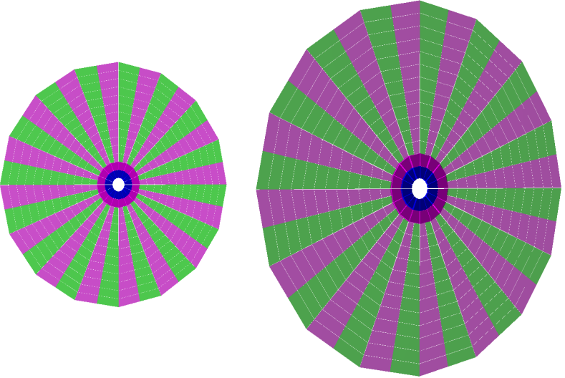
Beam-beam counter (BBC) detector
Two Beam-Beam Counters (BBC) are planned to be installed at the ends of the SPD setup, symmetrically with respect to the interaction point along the collision axis. The main functions of the BBC are as follows:
Local polarimetry within the SPD, based on the measurement of azimuthal asymmetries of polarized proton and heavy-ion beams
Continuous monitoring of beam collision intensity (beam monitoring)
1
Pic. 1

Slide 3
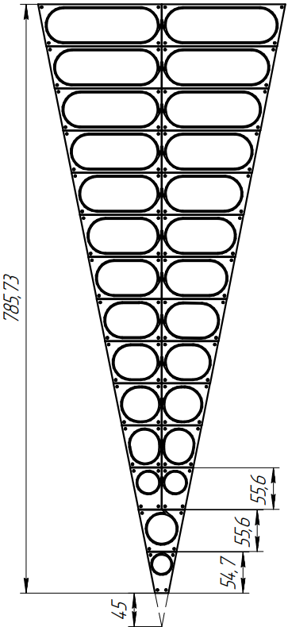
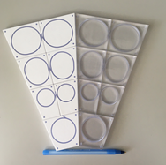
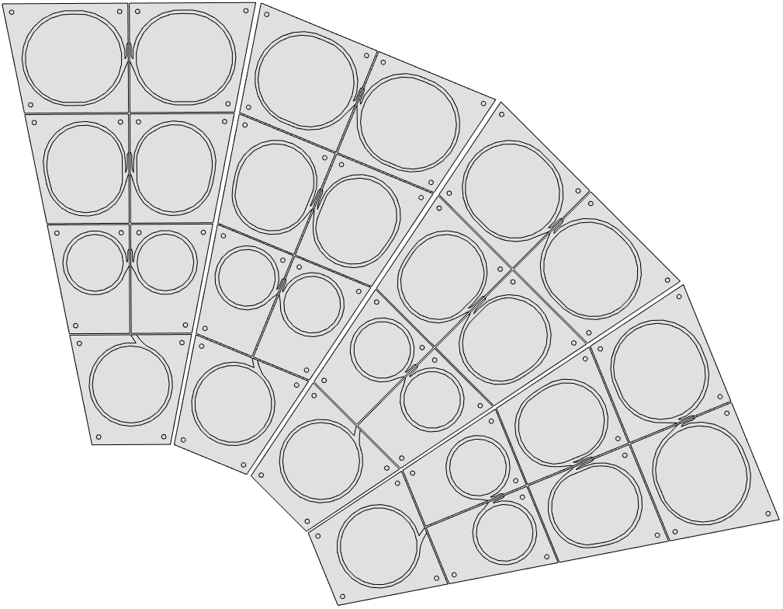
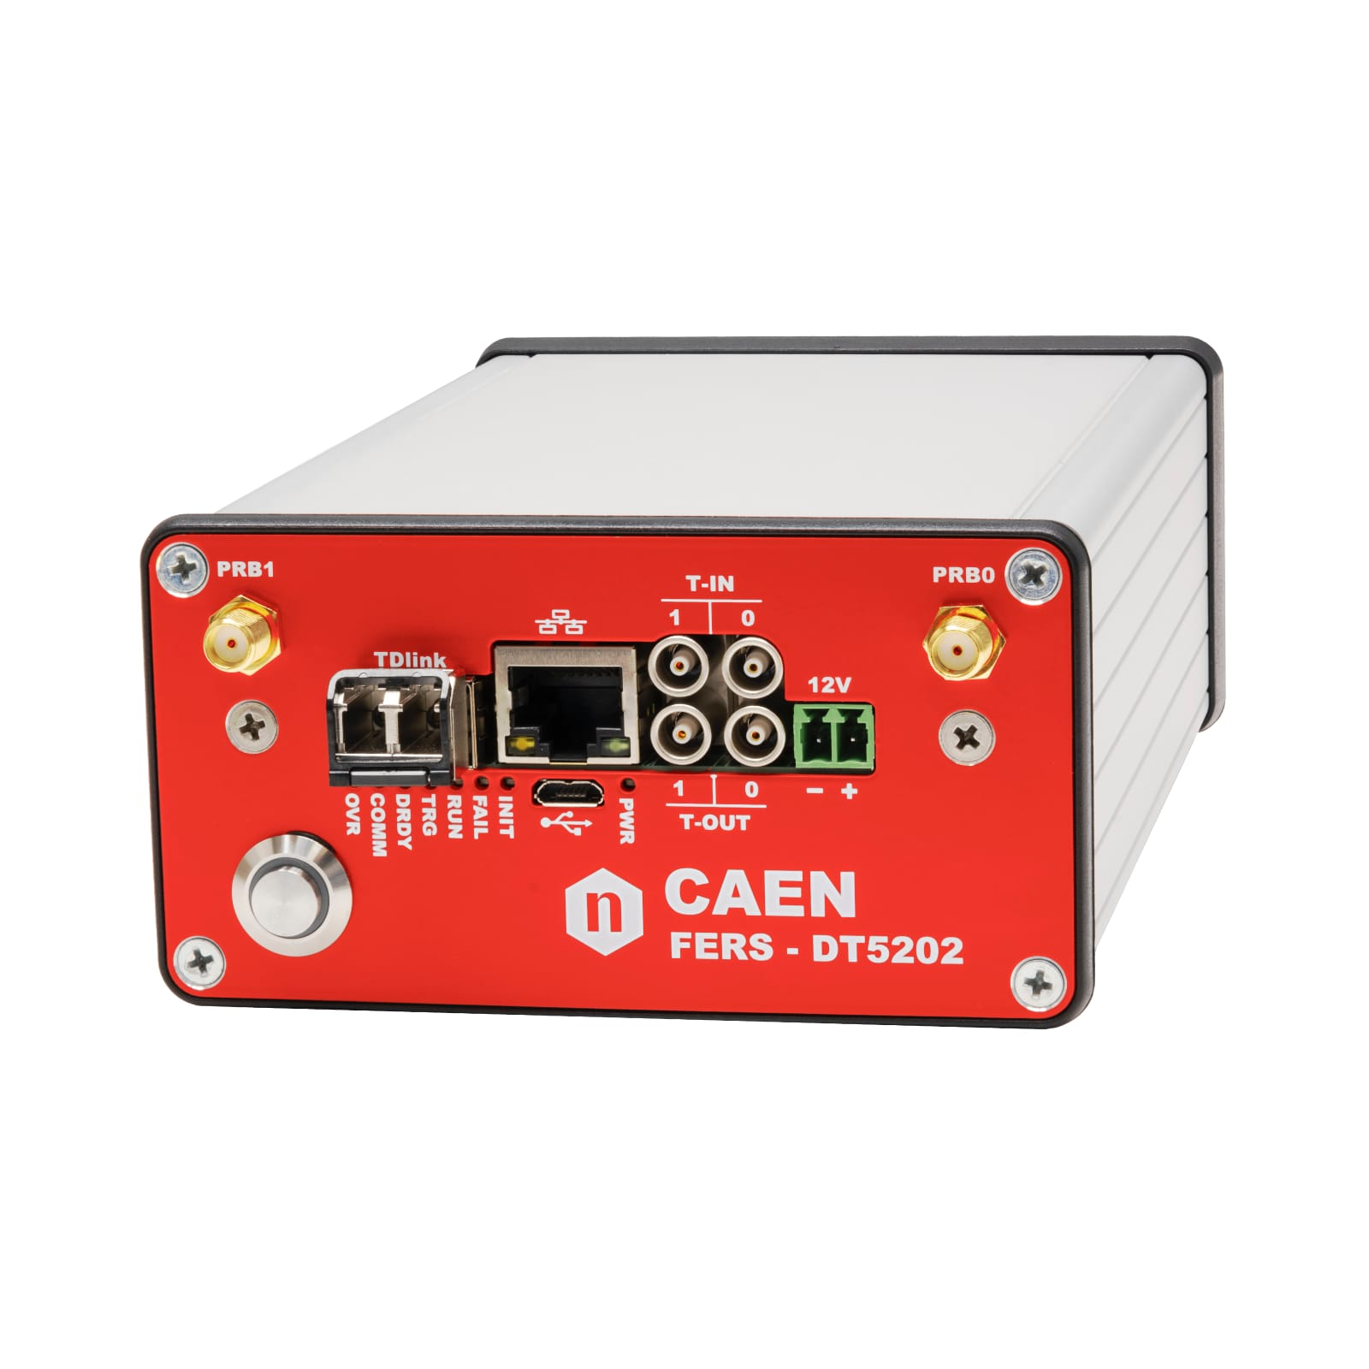
Строение прототипа BBCs
SPD BBC будет состоять из 16 секторов с 26 тайлами в каждом секторе в одном колесе. Каждый тайл представляет собой отдельный источник сигнала, считывающийся с помощью кремниевого фотоумножителя (SiPM), подведенного к торцу WLS оптоволокна.
Количество каналов считывания наводит нас на использование FEE системы считывания CAEN FERS-5200, разработанной специально для больших массивов детекторов.
В работе используем:
Матированное покрытие
Saint-Gobain Crystals BCF92 WLS волокно
Оптический клей СКТН Б
Ой не чуэ бабка какой сыпыэм
Ряд
3 (L;R)
2 (L;R)
1 (L;R)
центральный
Трансмиссионная коробка с платой для SiPM
Front-End система считывания
CAEN FERS-5200
Девайс для мониторинга в режиме онлайн
WLS волокно
Чистое
волокно
Спектросмещающее волокно (WLS) сдвигает ультрафиолетовый спектр в сторону зеленого света
Прозрачное волокно имеет большую длину затухания
Устройство мониторинга служит инструментом для предварительного анализа
Коннектор WLS-clear
2

Slide 4
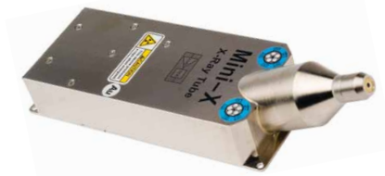
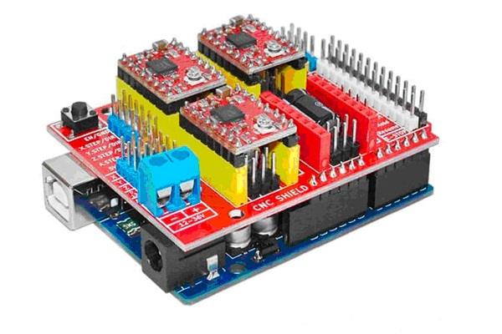
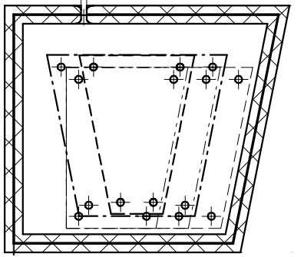
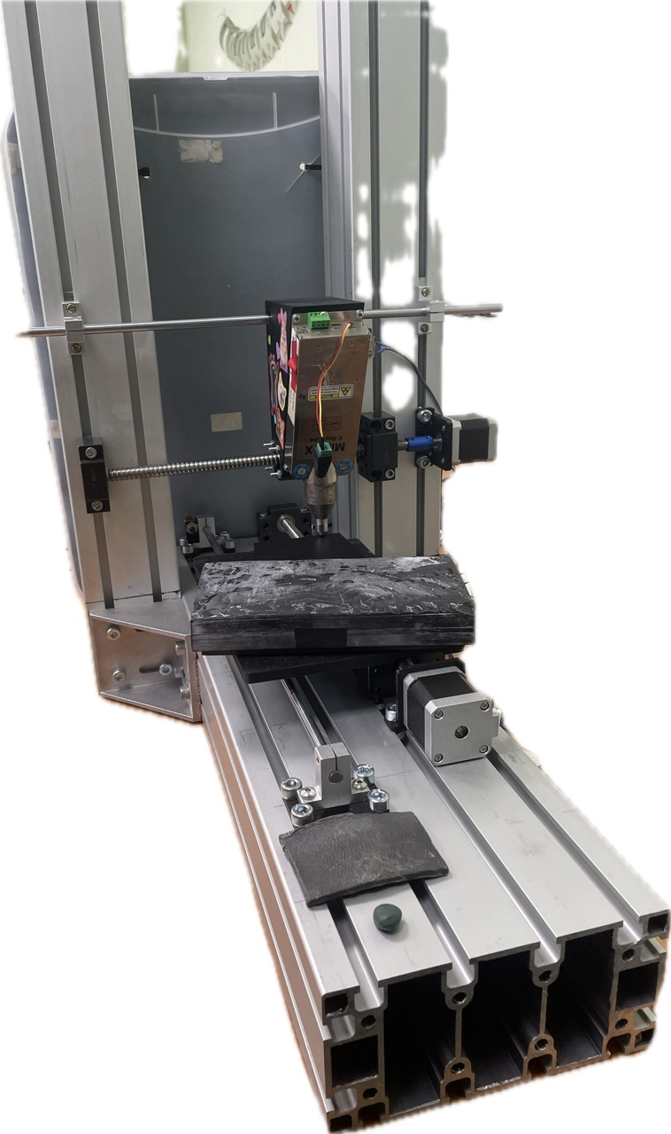
Экспериментальная установка
AMPTEK Mini-X
Рентгеновская трубка
Arduino c CNC shield
и драйверами
Координатный столик на основе рентгеновской трубки включает в себя:
AMPTEK Mini-X X-ray tube
Ag мишень, 50 kV / 80 μA, 2 мм коллиматор (5° X-ray конус) на высоте ~ 2 см от тайла
NEMA 17 шаговый двигатель
Угловой шаг 1.8°, около 20 мкм разрешение (X и Y оси, механическое)
Arduino and CNC Sheild
Микроконтроллерная плата, позволяющая автоматизировать движение
CAEN DT5202
Источник питания A7585D с разрешением 1 мкА
Черный ящик для светоизоляции тайла
Свинцовые листы для защиты
3

Slide 5
Results 1 - tiles under tests
Left tile - fully competed
Right tile - tile without glue
4

Slide 6
Results 2 - full test (2nd method)
Left tile - fully competed
Right tile - tile without glue
5

Slide 7
Results 3 - tile under tests
6

Slide 8
Results 4 - full test (1st method)
7

Slide 9
Filipp slides would be here
8

Slide 10
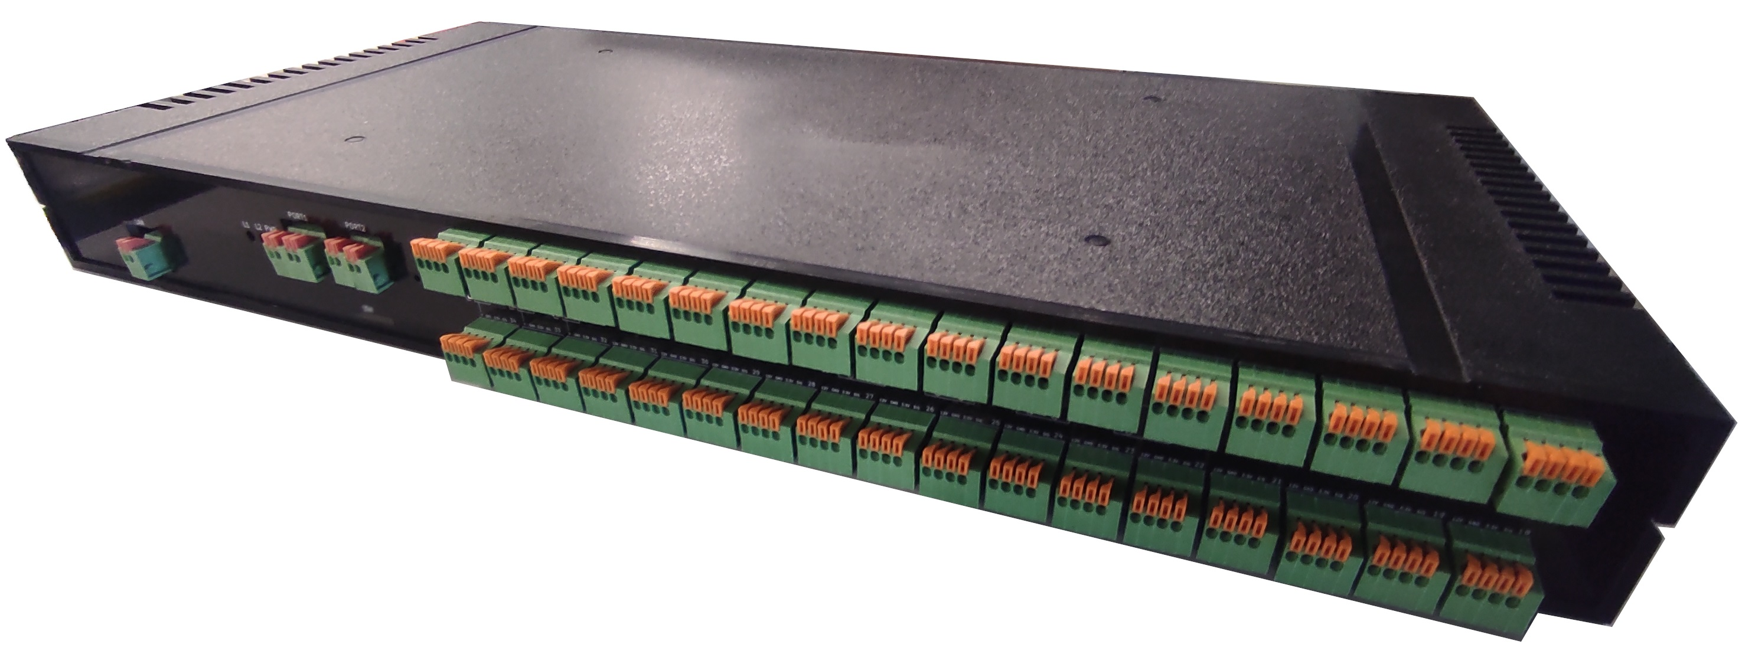
УСТРОЙСТВО ОБРАБОТКИ СИГНАЛА С КРЕМНИЕВЫХ ФОТОУМНОЖИТЕЛЕЙ
Функции:
64 канала обработки
Источник питания смещения фотоумножителей
Режим работы – фиксация момента срабатывания и времени над порогом
Технические характеристики
Входы | 64 канала
Полярность сигнала | Положительная
Предусилитель | 50 раз
Время формирования | 20 нс
Запуск | 10-битный ЦАП для задания порога каждого канала
Высоковольтный источник | общий диапазон подстройки 20 ÷ 30 В индивидуальная подстройка канала в диапазоне 3 В
Временное разрешение | 12 пс
Метка времени | 48-битный счетчик, шаг 2 нс
Интерфейс связи | USB Ethernet SFP оптический канал
В работе:
Масштабируемость и синхронизация блоков по оптическому каналу связи
Плата-концентратор для объединения нескольких блоков в кольца по 16
9

Slide 11
Спасибо за внимание!
10

